Slide 1

TOÁN LỚP 9 MỚI
TỈ SỐ LƯỢNG GIÁC
CỦA GÓC NHỌN ĐẶC BIỆT
TIẾT 2

Slide 2
Tỉ số lượng giác của góc nhọn đặc biệt
?₄
Cho tam giác đều ABC có AB = 2a. Kẻ đường cao AH.
a) Tính độ dài các đoạn thẳng BH, AH.
A
BC
Ta có BH = = a.
2
2a
Xét tam giác ABH vuông tại H, ta có:
AH = AB² – BH² = 4a² – a² = a 3
B
H
C

Slide 3

Tỉ số lượng giác của góc nhọn đặc biệt
?₄
Cho tam giác đều ABC có AB = 2a. Kẻ đường cao AH.
b) Tính các tỉ số lượng giác của góc 60º.
AH
a 3
3
A
sin 60⁰ = sin ABH =
=
=
AB
2a
2
BH
1
2a
cos 60⁰ = cos ABH =
=
AB
2
a 3
tan 60⁰ =
3
B
a
H
C
3
cot 60⁰ =
3

Slide 4
Tỉ số lượng giác của góc nhọn đặc biệt
?₅
Cho tam giác ABC vuông cân tại A có AB = a. Tính các tỉ số lượng giác của góc 45⁰.
A
Xét tam giác ABC vuông cân tại A nên:
a
AB = AC = a và B = 45⁰
Theo định lí Pythagore, ta có:
BC² = a² + a² = 2a²
B
C
BC = a 2
Xét tam giác ABC vuông cân tại A:
AC
a
2
sin 45⁰ = sin B =
=
=
BC
a 2
2

Slide 5
Tỉ số lượng giác của góc nhọn đặc biệt
?₅
Cho tam giác ABC vuông cân tại A có AB = a. Tính các tỉ số lượng giác của góc 45⁰.
A
Xét tam giác ABC vuông cân tại A nên:
a
AB = AC = a và B = 45⁰
Theo định lí Pythagore, ta có:
BC = a 2
B
a 2
C
AC
a
2
sin 45⁰ = sin B =
=
=
tan 45⁰ = tan B = 1
BC
a 2
2
AB
a
2
cos 45⁰ = cos B =
=
=
cot 45⁰ = cot B = 1
BC
a 2
2

Slide 6
Tỉ số lượng giác của góc nhọn đặc biệt
?₆
Cho tam giác đều ABC có AB = 2a. Kẻ đường cao AH.
A
Tính các tỉ số lượng giác của góc 30º.
2a
30⁰
Xét tam giác ABH vuông tại H có:
a 3
BAH = 30⁰
B
a
C
H
BH
a
1
3
sin 30⁰ = sin BAH =
=
=
tan 30⁰ =
AB
2a
2
3
AH
3
cos 30⁰ = cos BAH =
=
cot 30⁰ =
3
AB
2

Slide 7

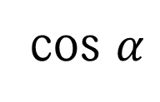
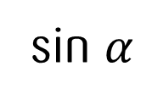

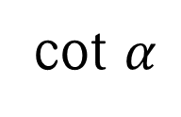
Tỉ số lượng giác của góc nhọn đặc biệt
$$α$$
sin $α$
cos $α$
tan $α$
cot $α$
1
3
3
30⁰
3
2
2
3
2
2
45⁰
1
1
2
2
3
1
3
60⁰
3
2
2
3

Slide 8
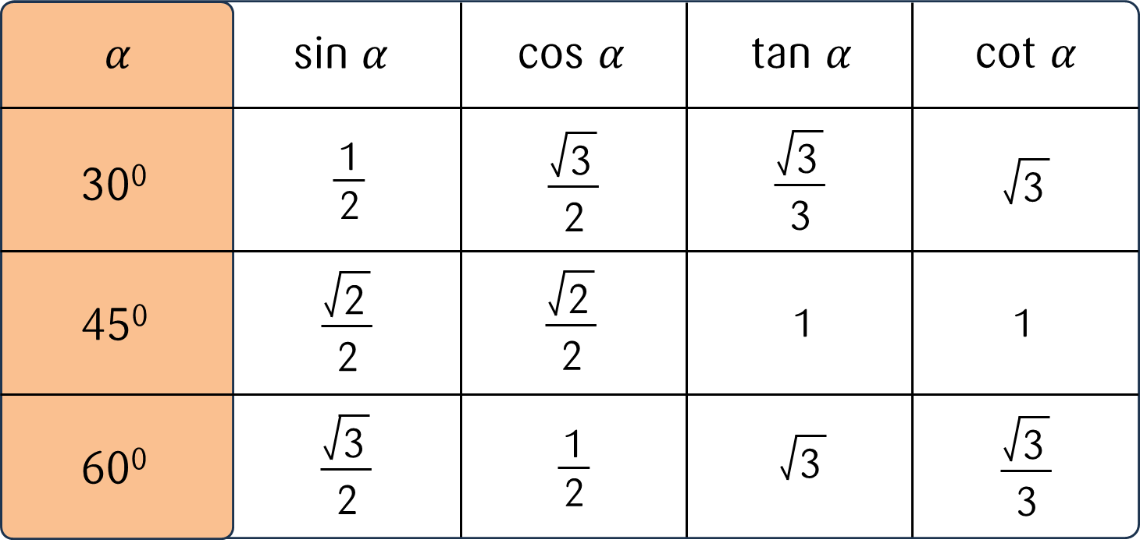
Tỉ số lượng giác của góc nhọn đặc biệt
sin 30⁰ . cos 60⁰
?₇
Tính giá trị của biểu thức P =
tan 45⁰
1
1
.
2
2
1
Ta có: P =
=
1
4

Slide 9
Tỉ số lượng giác của góc nhọn đặc biệt
?₈
Tính giá trị của mỗi biểu thức:
2
²
2
²
1
1
A = sin² 45⁰ + cos² 45⁰
+
=
+
= 1.
=
2
2
2
2
3
.
=
= 1.
B = tan 30⁰ . cot 30⁰
3
3
C = sin 30⁰ – cos 60⁰
1
1
=
–
= 0.
2
2

Slide 10
Tỉ số lượng giác của góc nhọn đặc biệt
?₉
Cho tam giác ABC vuông tại A có C = 30⁰ và BC = a. Tính các cạnh AB, AC theo a.
AB
Ta có sin C = , suy ra AB = BC . sin C = a . sin 30⁰
BC
1
a
B
sin 30⁰ = nên AB =
2
2
a
AC
Tương tự, cos C = , suy ra AC = a . cos 30⁰
BC
30⁰
a 3
A
C
=
2

Slide 11
Biết độ dài của bóng cột đèn là 0,8 m và góc chiếu của tia nắng mặt trời so với mặt đất là 60⁰
Tính chiều cao cột đèn.
h
60⁰
0,8 m

Slide 12
Xét tam giác ABC vuông tại A, C = 60⁰
AB
B
tan 60⁰ = tan C =
AC
hay h = AB = AC . tan 60⁰
h =
0,8 . 3
h
4 3
h =
(m)
5
60⁰
C
0,8 m
A

